Slide 1




TUGAS 2
KECERDASAN ARTIFISIAL
NEURAL NETWORK
IMPLEMENTATION
DHAIFINA ALIFA PUTRI
2108107010018

Slide 2



Agenda
Jenis Kasus & Dataset yang digunakan
Jumlah Fitur & Label
Jenis Jaringan Saraf Tiruan yang digunakan
Jenis Optimisasi
Jenis Fungsi Aktivasi yang digunakan
Jumlah Hidden Layer
Total Hidden Node & Jumlah Total Bobot (Weight)

Slide 3
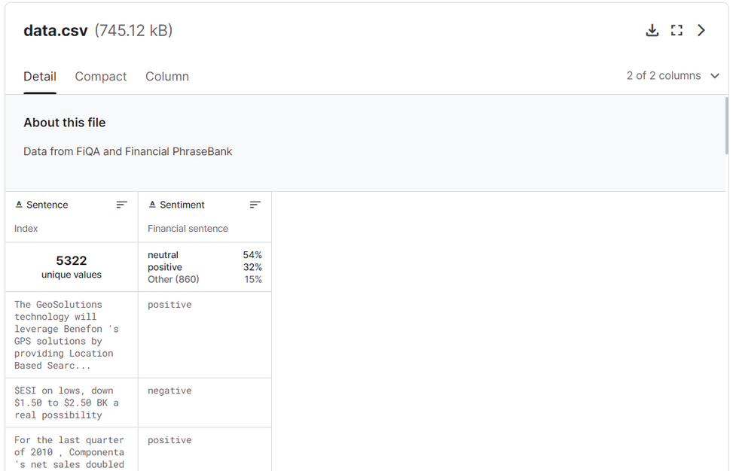
Jenis kasus adalah Text Classification.
Dataset yang digunakan berjudul "Financial Sentiment Analysis". Dataset tersebut berasal dari Kaggle dan berformat CSV. Dataset ini memberikan wawasan terhadap sentimen terkait keuangan dan dapat digunakan untuk melatih model atau melakukan analisis lebih lanjut terkait pemahaman sentimen dalam konteks finansial
Jenis Kasus & Dataset yang digunakan
Link dataset :
Financial Sentiment Analysis

Slide 4
Terdapat 2 Fitur pada dataset :
Sentence
Jumlah Fitur dan Label
Kalimat yang menyiratkan sentimen tertentu
Sentiment
Terdapat 3 Label pada dataset :
Mengindikasikan apakah pesan tersebut dapat dikategorikan sebagai "positive," "neutral," atau "negative”.
Positive
Neutral
Negative

Slide 5

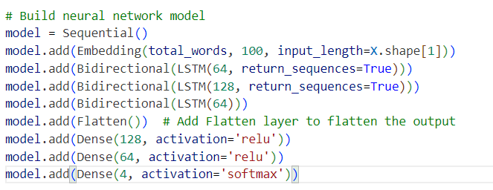
Model neural network yang digunakan adalah jenis rekuren (RNN), khususnya menggunakan lapisan LSTM dan Bidirectional LSTM. Strukturnya melibatkan lapisan Embedding untuk representasi kata, tiga lapisan Bidirectional LSTM dengan jumlah unit yang berbeda, lapisan Flatten untuk meratakan output, dan lapisan Dense untuk klasifikasi sentimen.
Akhirnya, output menggunakan aktivasi softmax dengan 4 node. Model ini dioptimalkan dengan penggunaan fungsi kerugian categorical crossentropy dan menggunakan metrik akurasi. Setelah dilatih, model disimpan dan dievaluasi, serta dilakukan plotting untuk memvisualisasikan histori pelatihan.
Jenis Jaringan Saraf Tiruan yang digunakan

Slide 6

Jenis Optimisasi
Dalam code tersebut, jenis optimisasi yang digunakan adalah Adam. Optimizer Adam (Adaptive Moment Estimation) adalah algoritma optimisasi yang efisien dan umum digunakan dalam pelatihan neural network. Dengan menggabungkan metode adaptif dari RMSprop dan momentum dari metode momentum stokastik, Adam dapat mengatasi beberapa tantangan yang mungkin dihadapi oleh optimizer lainnya.

Slide 7
Jenis Fungsi Aktivasi yang digunakan
Berbagai fungsi aktivasi digunakan untuk lapisan-lapisan yang berbeda. Pada lapisan Embedding, tidak ada fungsi aktivasi yang diatur secara eksplisit, karena lapisan ini fokus pada representasi vektor kata. Lapisan Bidirectional LSTM, meskipun tidak mengatur fungsi aktivasi, secara internal menggunakan fungsi seperti sigmoid dan tanh untuk mengelola aliran informasi. Sementara itu, pada lapisan Dense, fungsi aktivasi ReLU diterapkan pada lapisan tersembunyi dengan 128 dan 64 node. Di sisi lain, lapisan output menggunakan fungsi softmax, karena tugas ini melibatkan klasifikasi multikelas. Dengan penggunaan variasi fungsi aktivasi ini, model dapat memahami dan mengekstraksi pola-pola yang kompleks dalam data sentimen finansial yang dihadapi.

Slide 8
Jumlah Hidden Layer
Bidirectional LSTM Layer (64 unit)
Lapisan ini mengandung 64 unit LSTM dan berfungsi sebagai lapisan rekuren pertama yang memproses urutan kata.
Bidirectional LSTM Layer (64 unit)
Ini adalah lapisan rekuren terakhir dengan 64 unit LSTM yang memproses urutan kata dan menyediakan representasi akhir dari urutan tersebut.
Bidirectional LSTM Layer (128 unit)
Lapisan ini memiliki 128 unit LSTM dan bertindak sebagai lapisan rekuren kedua yang memproses urutan kata dengan informasi yang lebih kompleks.

Slide 9
Berikut adalah rincian jumlah node dan bobot pada setiap lapisan:
1. Embedding Layer:
- Tidak ada bobot yang terhubung secara eksplisit ke lapisan ini, karena bobotnya diperbarui selama pelatihan.
2. Bidirectional LSTM Layer (64 unit):
- Jumlah node: 64 * 4 (karena bidirectional) = 256 node.
- Jumlah bobot: (jumlah input node + 1) * jumlah output node = (100 + 1) * 256 = 25700 bobot.
3. Bidirectional LSTM Layer (128 unit):
- Jumlah node: 128 * 4 = 512 node.
- Jumlah bobot: (jumlah input node + 1) * jumlah output node = (64 + 1) * 512 = 33024 bobot.
4. Bidirectional LSTM Layer (64 unit)
- Jumlah node: 64 * 4 = 256 node.
- Jumlah bobot: (jumlah input node + 1) * jumlah output node = (128 + 1) * 256 = 33024 bobot.
Total Hidden Node & Jumlah Total Bobot (Weight)

Slide 10
5. Dense Layer (128 node):
- Jumlah node: 128 node.
- Jumlah bobot: (jumlah input node + 1) * jumlah output node = (64 + 1) * 128 = 8320 bobot.
6. Dense Layer (64 node):
- Jumlah node: 64 node.
- Jumlah bobot: (jumlah input node + 1) * jumlah output node = (128 + 1) * 64 = 8256 bobot.
7. Output Layer (4 node):
- Jumlah node: 4 node.
- Jumlah bobot: (jumlah input node + 1) * jumlah output node = (64 + 1) * 4 = 260 bobot.
Jumlah total hidden node adalah jumlah node pada semua lapisan tersembunyi, yaitu 256 + 512 + 256 + 128 + 64 = 1216 node.
Jumlah total bobot adalah jumlah bobot pada semua lapisan, yaitu 25700 + 33024 + 33024 + 8320 + 8256 + 260 = 107584 bobot.

Slide 11
TERIMA KASIH

